Slide 1

NHIỆT LIỆT CHÀO MỪNG QUÝ THẦY CÔ
VỀ DỰ GIỜ THĂM LỚP
MÔN VẬT LÝ 9

Slide 2
KIỂM TRA BÀI CŨ
Em hãy nêu điều kiện xuất hiện dòng điện cảm ứng ?
Trả lời :Điều kiện để xuất hiện dòng điện cảm ứng trong cuộn dây dẫn kín là số đường sức từ xuyên qua tiết diện S của cuộn dây đó biến thiên.

Slide 3

Nhà em sử dụng điện lưới quốc gia, tại sao trên các ổ lấy điện không có kí hiệu “+” ; “-” ?
Đó là dòng điện xoay chiều nên không có kí hiệu “+” ; “-”
Dòng điện xoay chiều được tạo ra như thế nào nhỉ ?
Các em cùng khám phá nhé!.

Slide 4

CHỦ ĐỀ: DÒNG ĐIỆN XOAY CHIỀU
– MÁY PHÁT ĐIỆN XOAY CHIỀU
( TIẾT 37+ 38)

Slide 5

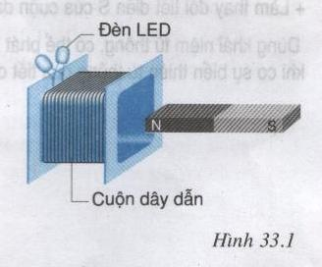
I. Chiều của dòng điện cảm ứng
1. Thí nghiệm
Mắc vào hai đầu của một cuộn dây dẫn hai đèn LED (một đèn màu đỏ, một đèn màu vàng) song song và ngược chiều nhau như hình bên.
N
S

Slide 6

C1. Làm TN và chỉ rõ đèn nào sáng trong hai trường hợp:
+ Đưa nam châm từ ngoài vào trong cuộn dây
N
S
Đèn LED đỏ sáng

Slide 7

+ Kéo nam châm từ trong ra ngoài cuộn dây
N
S
Đèn LED vàng sáng

Slide 8

Em hãy cho biết chiều dòng điện cảm ứng trong hai trường hợp trên có gì khác nhau?
Dòng điện cảm ứng trong cuộn dây đổi chiều khi số đường sức từ đang tăng mà chuyển sang giảm.
N
S

Slide 9


2. Kết luận
Khi số đường sức từ xuyên qua tiết diện S của cuộn dây tăng thì dòng điện cảm ứng trong cuộn dây có chiều ngược với chiều dòng điện cảm ứng khi số đường sức từ xuyên qua tiết diện đó giảm.
N
S

Slide 10

3. Dòng điện xoay chiều
Nếu ta liên tục lần lượt đưa nam châm vào và kéo nam châm ra khỏi cuộn dây kín thì trong cuộn dây xuất hiện dòng điện luân phiên đổi chiều.
N
S

Slide 11
Ta theo dõi lần 1
N
S

Slide 12
Ta theo dõi lần 2
Dòng điện luân phiên đổi chiều như trên gọi là dòng điện xoay chiều.
N
S

Slide 13

II. Cách tạo ra dòng điện xoay chiều
1. Cho nam châm quay trước cuộn dây dẫn kín
N
S
Ta quan sát

Slide 14

C2. Hãy phân tích xem số ĐST xuyên qua tiết diện S của cuộn dây biến đổi thế nào khi cho nam châm quay trước cuộn dây(Hvẽ). Từ đó suy ra dòng điện cảm ứng xuất hiện trong cuộn dây có chiều biến đổi như thế nào trong khi nam châm quay.
N
S
Ta quan sát

Slide 15
Khi cực N của NC lại gần CD thì số ĐST xuyên qua tiết diện S của CD tăng. Khi cực N ra xa CD thì số ĐST qua S giảm. Khi NC quay liên tục thì SĐST xuyên qua S luân phiên tăng giảm. Vậy dòng điện qua CD là dòng điện xoay chiều.
N
S
Ta quan sát

Slide 16
2. Cho cuộn dây quay trong từ trường
C3 Hình bên vẽ một CD dẫn kín có thể quay quanh một trục thẳng đứng trong từ trường của một NC. Hãy phân tích xem số ĐST xuyên qua tiết diện S của CD biến thiên như thế nào khi cuộn dây quay, từ đó suy ra nhận xét về chiều dòng điện cảm ứng xuất hiện trong cuộn dây.
N
Vị trí 1
S
Cuộn dây
Trục quay

Slide 17
C3 Khi cuộn dây quay từ vị trí 1 sang vị trí 2 thì số ĐST xuyên qua tiết diện S của CD tăng. Khi CD từ vị trí 2 quay tiếp thì số ĐST giảm. Nếu CD quay liên tục thì số ĐST xuyên qua tiết diện S luân phiên tăng, giảm. Vậy dòng điện cảm ứng xuất hiện trong cuộn dây là dòng điện xoay chiều.
N
S
Vị trí 2
Cuộn dây
Trục quay

Slide 18

3. Kết luận
Trong cuộn dây dẫn kín, dòng điện cảm ứng xoay chiều xuất hiện khi cho NC quay trước cuộn dây hay cho cuộn dây quay trong từ trường.

Slide 19
Câu 1: Dòng điện xoay chiều là:
A
dòng điện luân phiên đổi chiều.
B
dòng điện không đổi.
C
dòng điện có chiều từ trái qua phải.
D
dòng điện có một chiều cố định.

Slide 20
Câu 2: Dòng điện cảm ứng trong cuộn dây dẫn kín đổi chiều khi:
A
B
C
D
số đường sức từ xuyên qua tiết diện S của cuộn dây tăng lên.
số đường sức từ xuyên qua tiết diện S của cuộn dây đang tăng mà chuyển sang giảm hoặc ngược lại đang giảm mà chuyển sang tăng.
số đường sức từ xuyên qua tiết diện S của cuộn dây giảm đi.
số đường sức từ xuyên qua tiết diện S của cuộn dây không thay đổi.

Slide 21
Câu 3: Trường hợp nào dưới đây trong cuộn dây không xuất hiện dòng điện cảm ứng xoay chiều?
A
Cho nam châm quay trước một cuộn dây dẫn kín, các đường sức từ bị cuộn dây cắt ngang.
B
Cho cuộn dây dẫn kín quay trong từ trường của nam châm và cắt các đường sức từ của từ trường.
C
Liên tục cho một cực của nam châm lại gần rồi ra xa một đầu cuộn dây dẫn kín.
Đặt trục Bắc Nam của thanh nam châm trùng với trục của một ống dây rồi cho nam châm quay quanh trục đó.
D
Đặt trục Bắc Nam của thanh nam châm trùng với trục của một ống dây rồi cho nam châm quay quanh trục đó.

Slide 22

Câu 4: Khi nào thì dòng điện cảm ứng trong một cuộn dây dẫn kín đổi chiều?
A. Nam châm đang chuyển động thì dừng lại.
B. Cuộn dây dẫn đang quay thì dừng lại.
C. Số đường sức từ xuyên qua tiết diện cuộn dây đang tăng thì giảm hoặc ngược lại.
D. Số đường sức từ xuyên qua tiết diện cuộn dây liên tục tăng hoặc liên tục giảm.

Slide 23
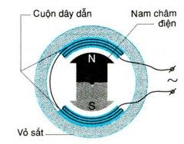
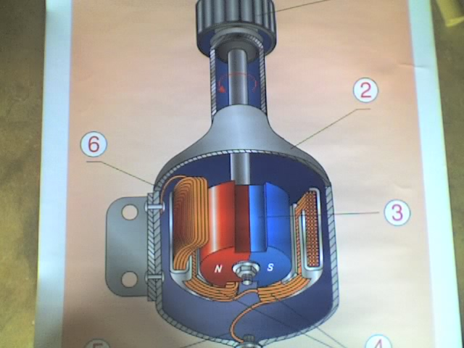
Cái đinamô ở xe đạp nhỏ xíu và nhà máy thủy điện Hòa Bình khổng lồ đều cho dòng điện xoay chiều. Vậy cấu tạo và chuyển vận của chúng có gì giống nhau và khác nhau ?

Slide 24

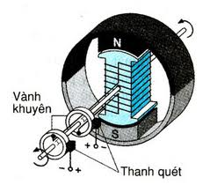
III. Cấu tạo và hoạt động của máy phát điện xoay chiều .
1. Quan sát :
Hình 34.1
Hình 34.2
Máy phát điện có cuộn dây quay
Máy phát điện có nam châm quay

Slide 25
Bộ phận chính:
Nam châm vĩnh cửu:Tạo ra từ trường
Cuộn dây:quay quanh một trục đặt trong từ trường
Vành khuyên và thanh quét:lấy điện ra ở hai đầu cuộn dây
Máy phát điện có cuộn dây quay
Hoạt động: Khi cuộn dây đứng thẳng số đường sức từ xuyên qua lõi cuộn dây nhiều nhất
Khi cuộn dây nằm ngang số đường sức từ xuyên qua lõi cuộn dây ít nhất

Slide 26

Khi cuộn dây quay từ vị trí đứng thẳng đến nằm ngang số đường sức từ xuyên qua lõi cuộn dây giảm đi
Khi cuộn dây quay từ vị trí nằm ngang đến đứng thẳng số đường sức từ xuyên qua lõi cuộn dây tăng lên
Do đó khi cuộn dây quay liên tục số đường sức từ xuyên qua lõi cuộn dây thay phiên tăng, giảm
Xuất hiện dòng điện cảm ứng xoay chiều trên cuộn dây

Slide 27
Bộ phận chính:
Nam châm điện:Tạo từ trường, quay quanh 1 trục
Cuộn dây:đặt trong từ trường
Máy phát điện có nam châm quay
Hoạt động: khi cuộn dây quay liên tục số đường sức từ xuyên qua lõi cuộn dây thay phiên tăng, giảm
Xuất hiện dòng điện cảm ứng xoay chiều trên cuộn dây

Slide 28
C1. Hãy chỉ ra những bộ phận chính của mỗi loại máy phát điện này và nêu lên chỗ giống và khác nhau của chúng.
Giống nhau : Gồm hai bộ phận chính là cuộn dây và nam châm .
Khác nhau: đối với máy phát điện có cuộn dây quay thì nam châm đứng yên và cuộn dây quay
đối với máy phát điện có nam châm quay thì nam châm quay và cuộn dây đứng yên

Slide 29
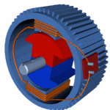


C2 : Vì sao khi ta cho nam châm ( hoặc cuộn dây ) quay ta lại thu được dòng điện xoay chiều trong các máy trên khi nối hai cực của máy với các dụng cụ tiêu thụ điện.
Khi nam châm hoặc cuộn dây quay thì số đường sức từ qua tiết diện S của cuộn dây luân phiên tăng giảm

Slide 30
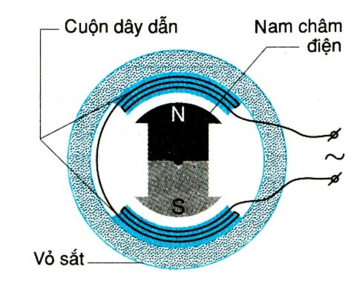
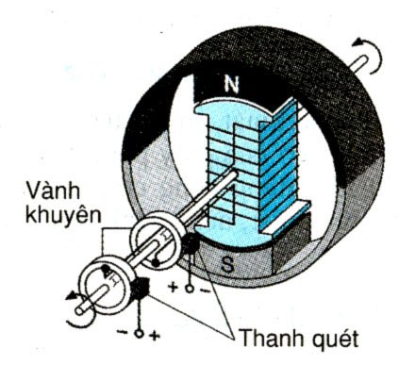
2. Kết luận
Các máy phát điện xoay chiều đều có hai bộ phận chính là nam châm và cuộn dây. Một trong hai bộ phận đó đứng yên gọi là Stato, bộ phận còn lại có thể quay được gọi là Rô to.
Nam châm
Cuộn dây
Roto
Stato
Stato
Roto

Slide 31

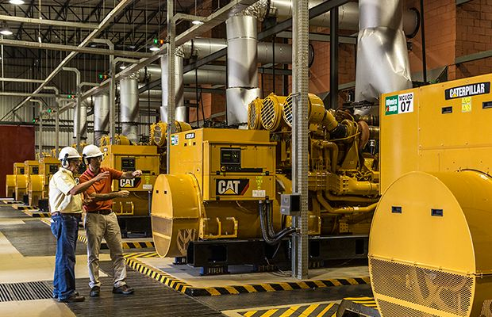
IV.Máy phát điện xoay chiều trong kỹ thuật
1. Đặc tính kỹ thuật.
Cấu tạo:
Cuộn dây: stato
nam châm điện: rôto
Kích thước:
Chiều ngang: 4m
Chiều dài: 20m
Dòng điện tạo ra:
I : 10kA
U : 10,5kV
P : 110MW

Slide 32
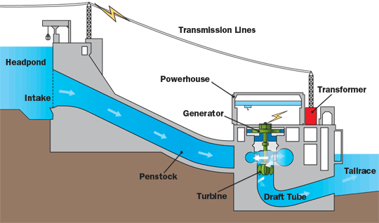
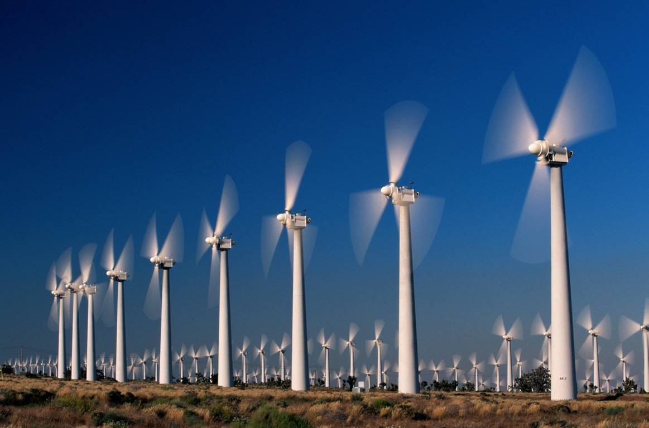
2. Cách làm quay máy phát điện
Để làm quay Rôto của máy phát điện người ta dùng tua bin nước, động cơ nổ, cánh quạt gió….
Dùng tuabin nước
Dùng cánh quạt gió

Slide 33

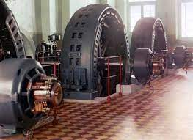
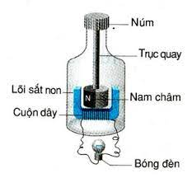
C3. So sánh chỗ giống và khác nhau về cấu tạo và hoạt động của đinamô ở xe đạp và máy phát điện xoay chiều trong công nghiệp
Máy phát điện xoay chiều trong công nghiệp
Đinamô xe đạp

Slide 34

Giống nhau: đều có nam châm và cuộn dây dẫn
Khác nhau
Đinamô xe đạp | Máy phát điện trong công nghiệp
Nam châm vĩnh cửu
Nam châm điện
Một cuộn dây
Nhiều cuộn dây
Dòng điện có công suất nhỏ
Dòng điện có công suất lớn

Slide 35
CỦNG CỐ
Câu 1.Trong máy phát điện xoay chiều,rôto hoạt động như thế nào khi máy làm việc?
A. Luôn đứng yên.
B.Chuyển động đi lại như con thoi.
C.Luôn quay tròn quanh một trục theo một chiều..
D. Luân phiên đổi chiều quay.

Slide 36
Câu 2. Máy phát điện xoay chiều biến đổi:
A. Cơ năng thành điện năng
C. Cơ năng thành nhiệt năng
B. Điện năng thành cơ năng.
D. Nhiệt năng thành cơ năng

Slide 37
Câu 3.Máy phát điện xoay chiều bắt buộc phải gồm các bộ phận chính nào để có thể tạo ra dòng điện?
A.Nam châm vĩnh cửu và sợi dây dẫn nối hai cực nam châm.
B.Nam châm điện và sợi dây dẫn nối nam châm với đèn.
C.Cuộn dây dẫn và nam châm.
D.Cuộn dây dẫn và lõi sắt.

Slide 38
Câu 4. Máy phát điện công nghiệp cho dòng điện có cường độ:
A. 1 kA
C. 10 kA
B. 1 A
D.100 kA
.

Slide 39
Câu 5. Chọn phát biểu đúng khi so sánh giữa đinamô ở xe đạp và máy phát điện xoay chiều trong công nghiệp.
A.Cả hai đều hoạt động dựa trên hiện tượng cảm ứng điện từ.
B. Phần quay là cuộn dây tạo ra dòng điện.
C. Phần đứng yên là nam châm tạo ra từ trường.
D. Đinamô dùng nam châm điện, máy phát điện công nghiệp dùng nam châm vĩnh cửu.

Slide 40
Dặn dò :
Học phần ghi nhớ và đọc phần có thể em chưa biết.
Làm bài tập 3 trang 71/SBT(bắt buộc)
Làm hết bài tập SBT
Xem trước nội dung bài 36, 37 SGK

Slide 41

BÀI HỌC KẾT THÚC TẠI ĐÂY !
Cám ơn
Thầy,cô giáo và các em!

Slide 42


